Slide 1





Notes:
Hương Thảo: Zalo 0972.115.126. Các nick khác đều là giả mạo, ăn cắp chất xám

Slide 2
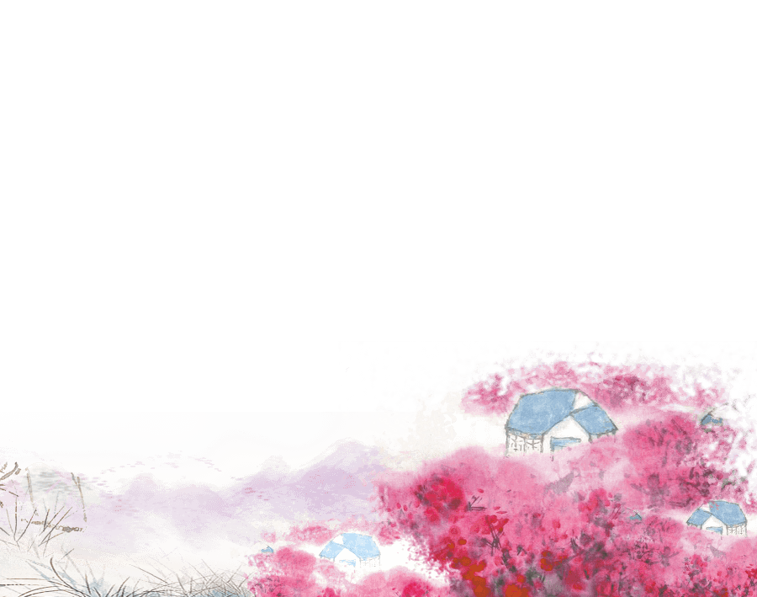





Slide 3


1
Xác định được vị trí địa lí, một số địa danh tiêu biểu (ví dụ: dãy núi Hoàng Liên Sơn, đỉnh Phan-xi-păng, cao nguyên Mộc Châu,...) của vùng Trung du và miền núi Bắc Bộ trên bản đồ hoặc lược đồ.
2
Quan sát lược đồ, tranh ảnh, mô tả được một trong những đặc điểm thiên nhiên (ví dụ: địa hình, khí hậu, sông ngòi,...) của vùng Trung du và miền núi Bắc Bộ.
Nêu được một cách đơn giản ảnh hưởng của địa hình, khí hậu, sông ngòi đối với đời sống và sản xuất của người dân ở vùng Trung du và miền núi Bắc Bộ.
3
4
Đưa ra được một số biện pháp bảo vệ thiên nhiên và phòng, chống thiên tai ở vùng Trung du và miền núi Bắc Bộ.

Slide 4


1

Slide 5


Slide 6

Bài hát nói về vùng nào của nước ta?
Nêu hiểu biết của em về vùng đất đó.

Slide 7

2
Notes:
Hương Thảo: Zalo 0972.115.126. Các nick khác đều là giả mạo, ăn cắp chất xám

Slide 8


1. Vị trí địa lý

Slide 9
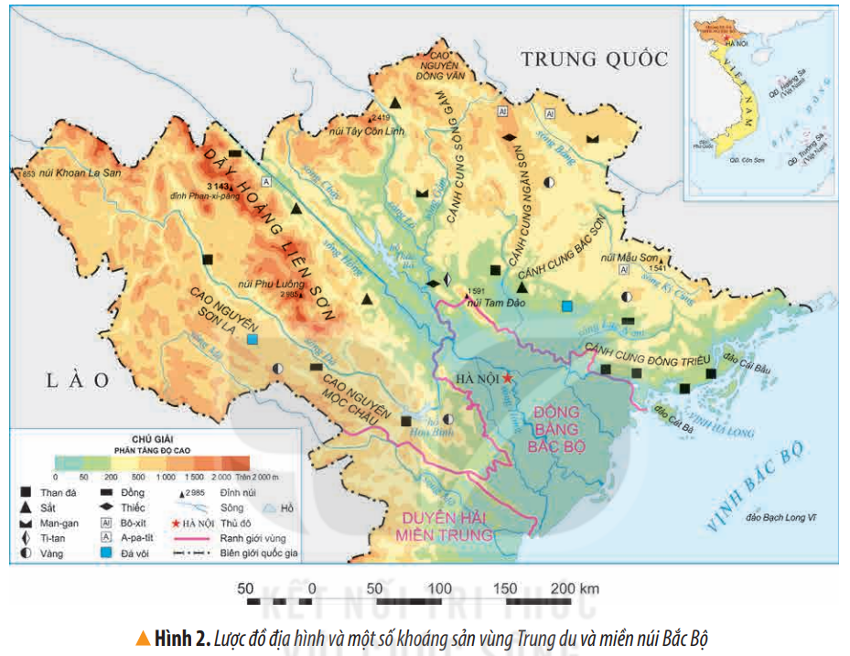
Đọc thông tin và quan sát hình 2, em hãy xác định vị trí của vùng Trung du và miền núi Bắc Bộ trên lược đồ.
Vị trí vùng Trung du và miền núi Bắc Bộ
Các vùng tiếp giáp với vùng Trung du và miền núi Bắc Bộ
Các quốc gia tiếp giáp với vùng Trung du và miền núi Bắc Bộ

Slide 10

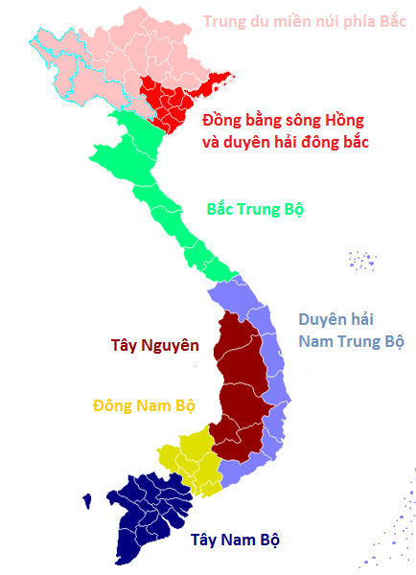
Trung du và miền núi Bắc Bộ là vùng lãnh thổ nằm ở phía bắc đất nước.

Slide 11
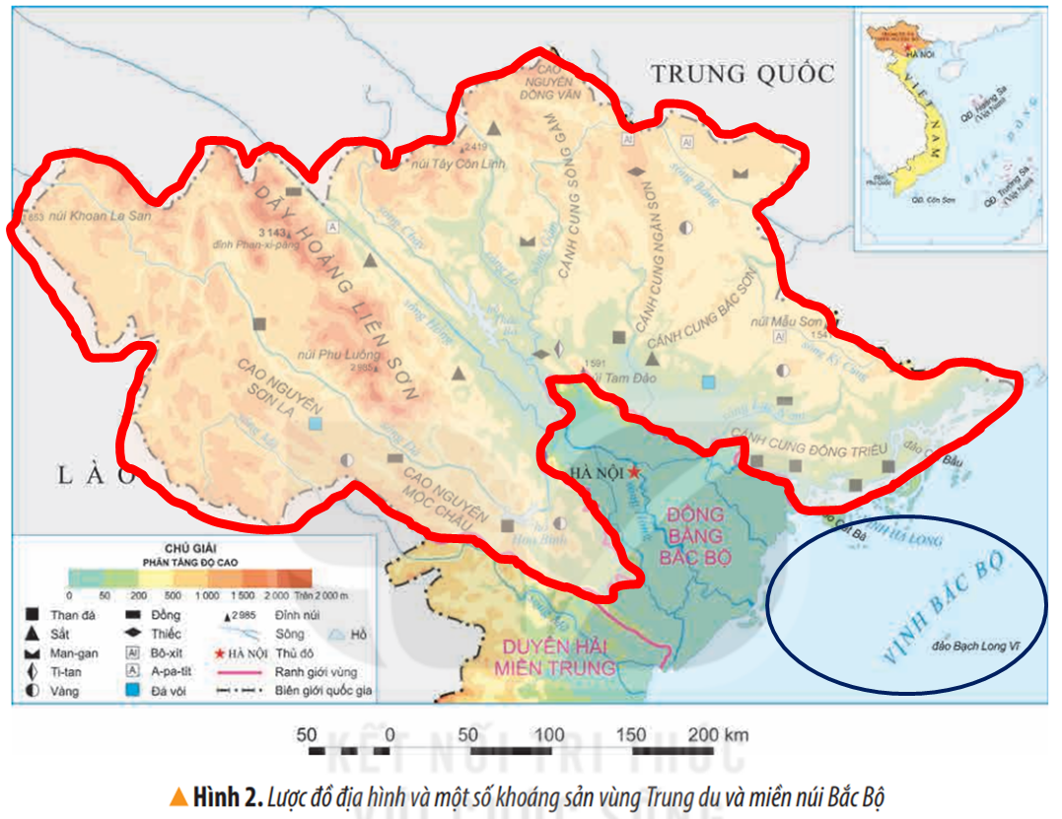
Vùng bao gồm phần đất liền rộng lớn và vùng biển ở phía đông nam.

Slide 12
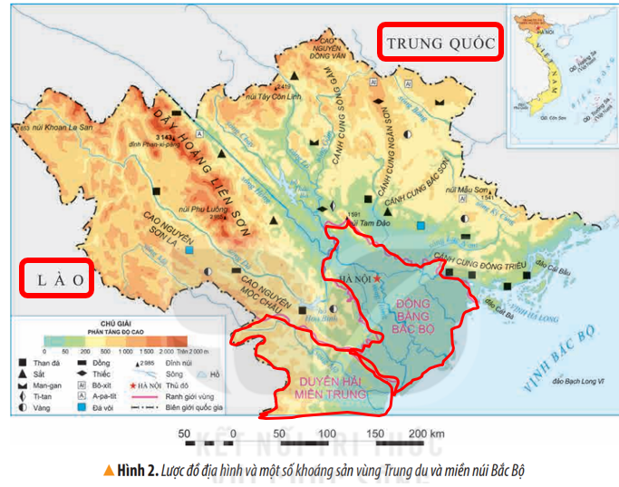
Vùng tiếp giáp các quốc gia: Trung Quốc, Lào; tiếp giáp các vùng: Đồng bằng Bắc Bộ, Duyên hải miền Trung.

Slide 13




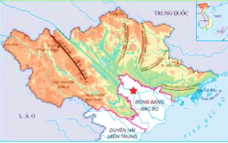
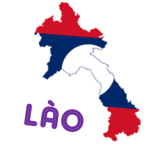

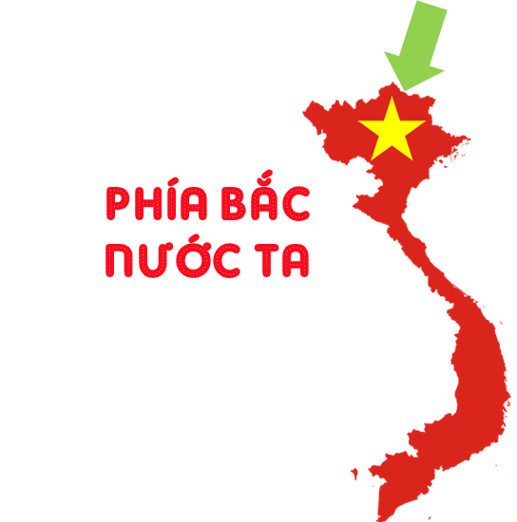






Vùng Trung du và miền núi Bắc bộ
Notes:
Hương Thảo: Zalo 0972.115.126. Các nick khác đều là giả mạo, ăn cắp chất xám

Slide 14
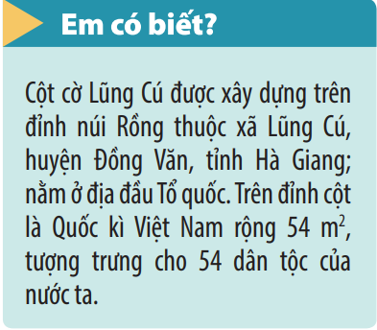
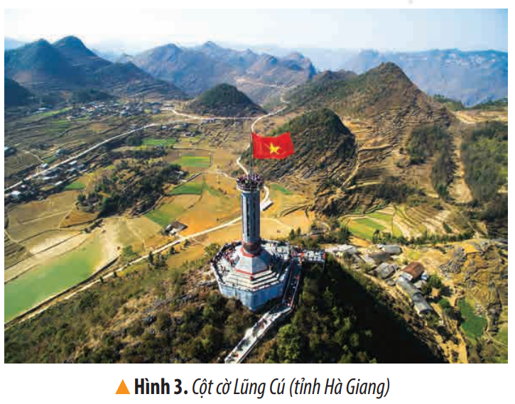

Slide 15


Slide 16
2. Đặc điểm thiên nhiên

Slide 17

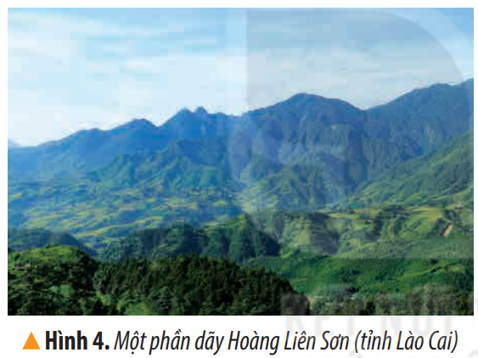
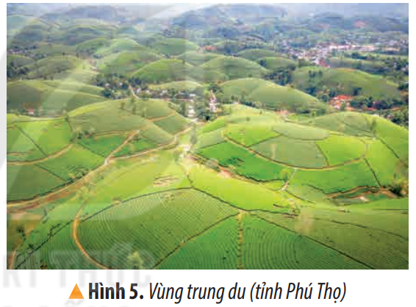
a) Địa hình
Đọc thông tin và quan sát các hình 2, 4, 5, em hãy
- Xác định trên lược đồ: dãy núi Hoàng Liên Sơn, đỉnh Phan-xi-păng và cao nguyên Mộc Châu.
- Mô tả đặc điểm chính của địa hình ở vùng Trung du và miền núi Bắc Bộ.

Slide 18

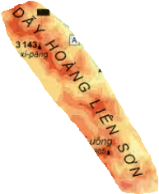


- Xác định trên lược đồ: dãy núi Hoàng Liên Sơn, đỉnh Phan-xi-păng và cao nguyên Mộc Châu.
Dãy núi Hoàng Liên Sơn
Đỉnh Phan-xi-păng
Cao nguyên Mộc Châu

Slide 19
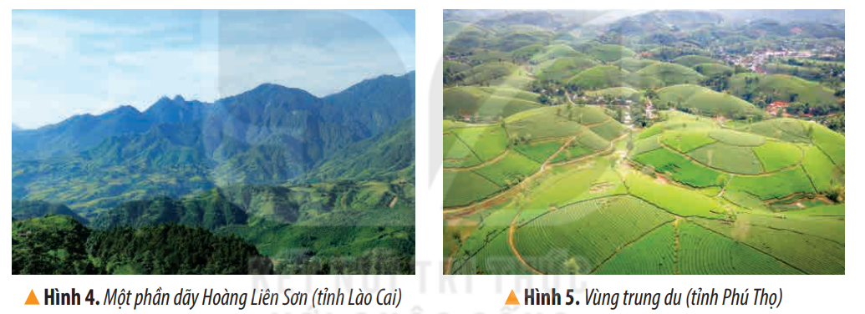
Mô tả đặc điểm chính của địa hình ở vùng Trung du và miền núi Bắc Bộ.
Vùng Trung du và miền núi Bắc Bộ có địa hình chủ yếu là đồi núi.

Slide 20
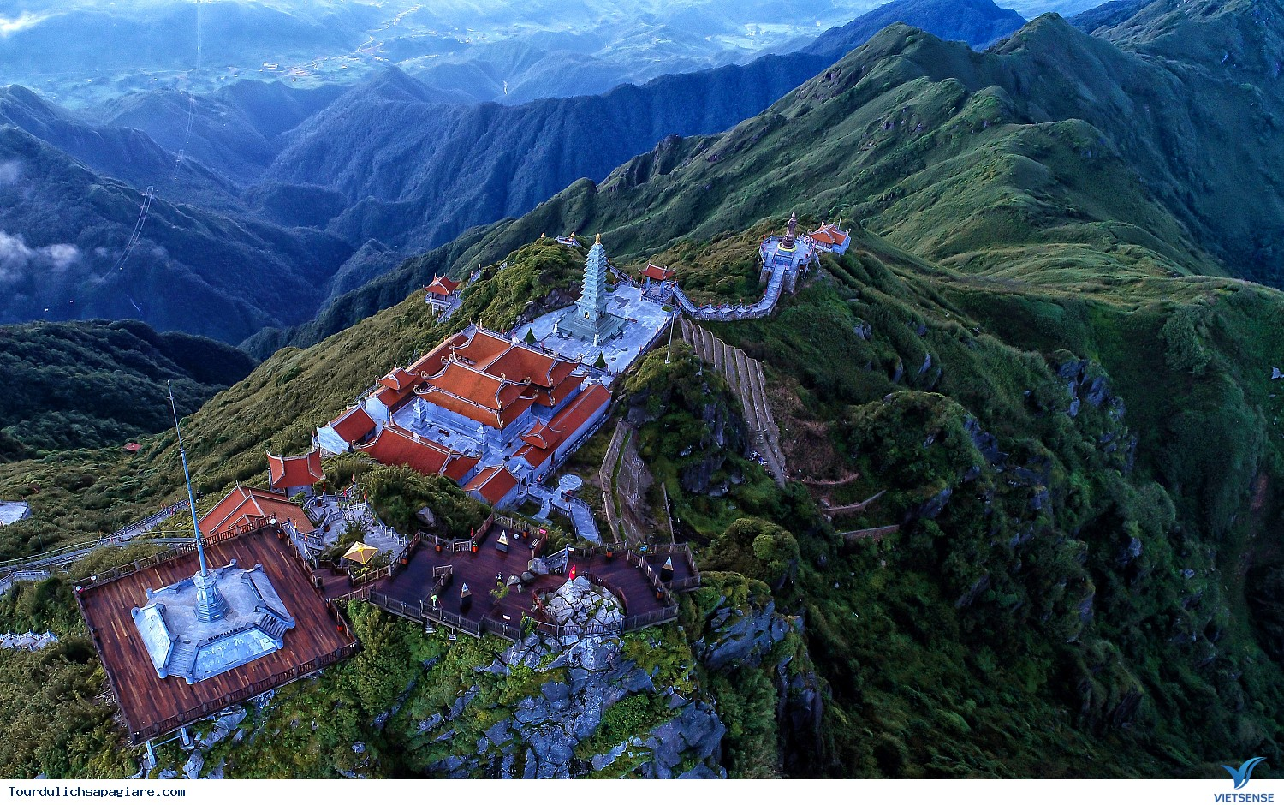
Tại đây có nhiều dãy núi lớn, trong đó Hoàng Liên Sơn là dãy núi cao và đồ sộ nhất nước ta, đỉnh cao nhất là Phan-xi-păng (3 143 m).

Slide 21
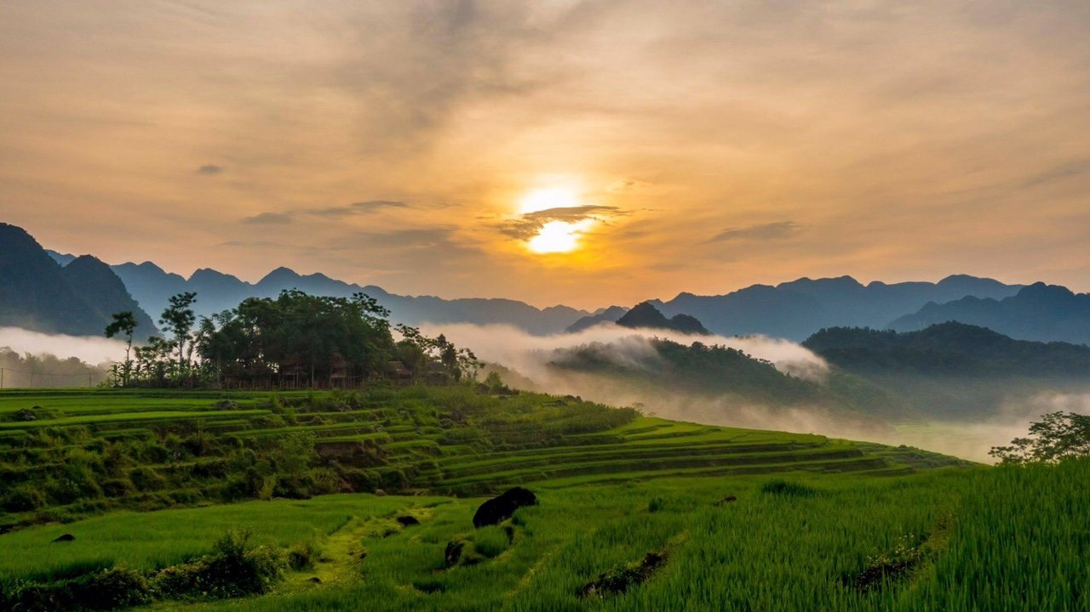
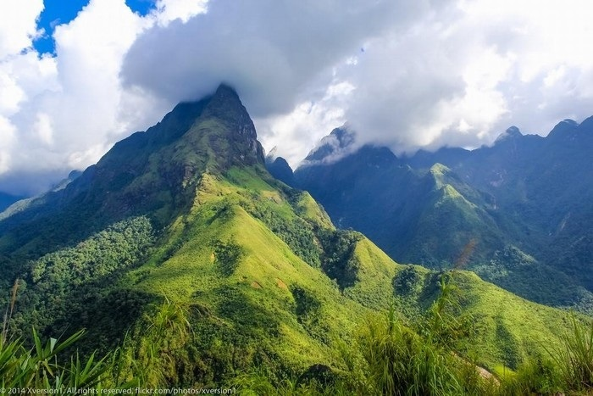
Các dãy núi lớn ở vùng Trung du và miền núi Bắc Bộ
Núi Phu Luông
Núi Tây Côn Lĩnh

Slide 22
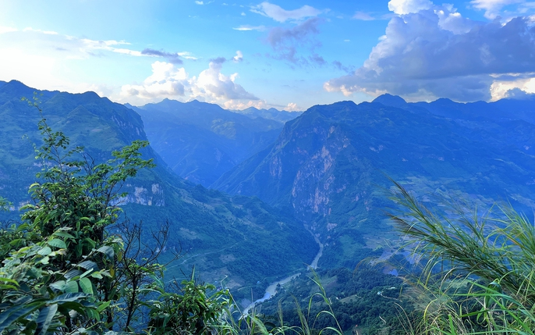
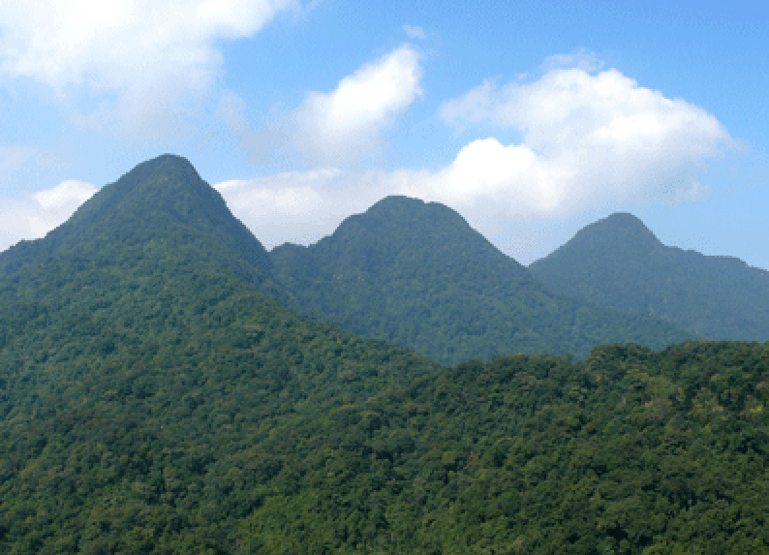
Núi Khoan La San
Núi Tam Đảo

Slide 23
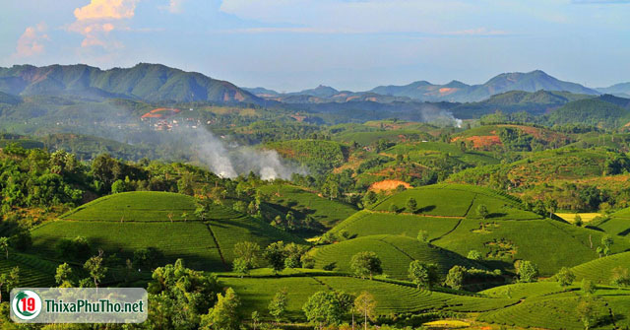
Trong vùng còn có một số cao nguyên và vùng đồi thấp. Các đồi có đặc điểm đỉnh tròn, sườn thoải, nằm ở nơi chuyển tiếp giữa vùng núi và đồng bằng, được gọi là vùng trung du.

Slide 24
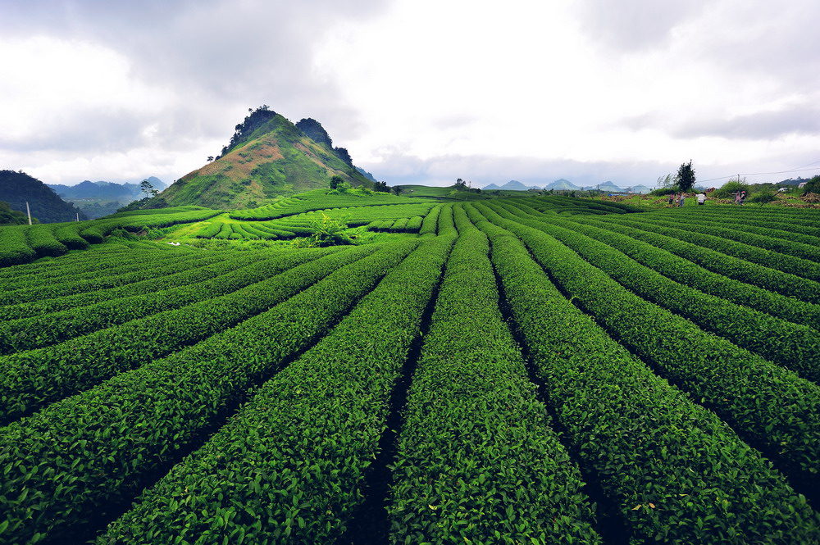
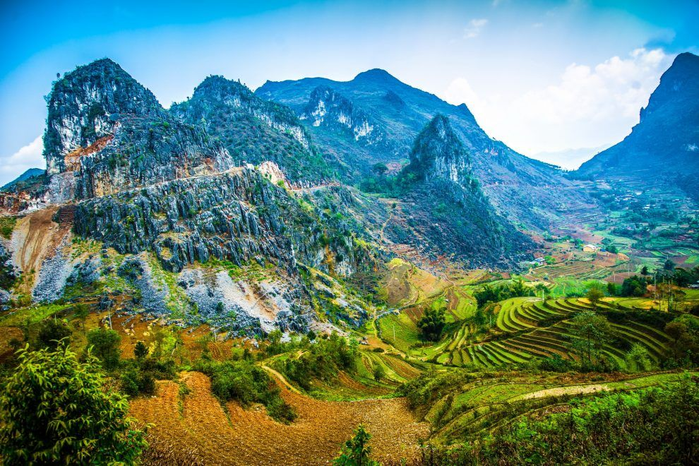
Các cao nguyên lớn ở vùng Trung du và miền núi Bắc Bộ
Cao nguyên Mộc Châu
Cao nguyên Đồng Văn

Slide 25
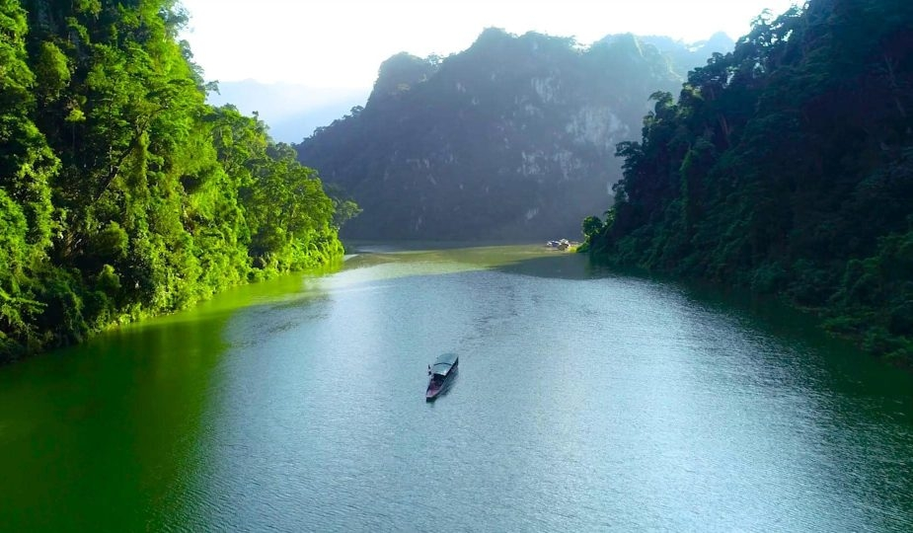
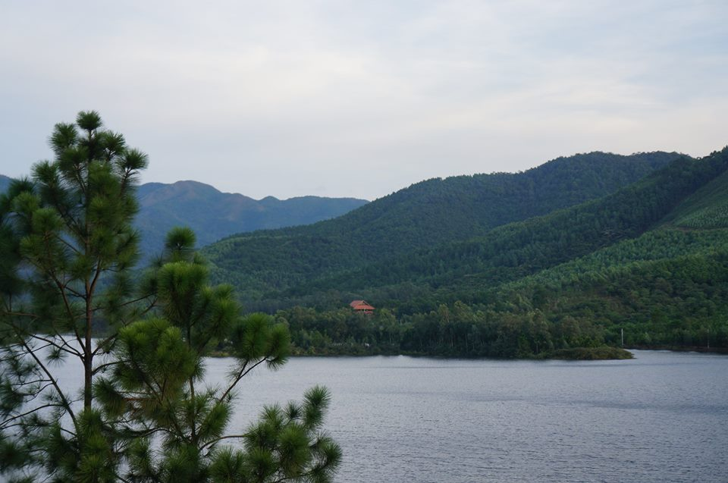
Ở vùng Trung du và miền núi Bắc Bộ còn có các dãy núi hình vòng cung: Sông Gâm, Ngâm Sơn, Bắc Sơn, Đông Triều
Sông Gâm
Đông Triều

Slide 26

Hương Thảo: Zalo 0972.115.126
3

Slide 27




Trò chơi: Hành Trình Xuyên Việt
Các em hãy hoàn thành các thử thách để đi du lịch vòng quay đất nước Việt Nam nhé!

Slide 28
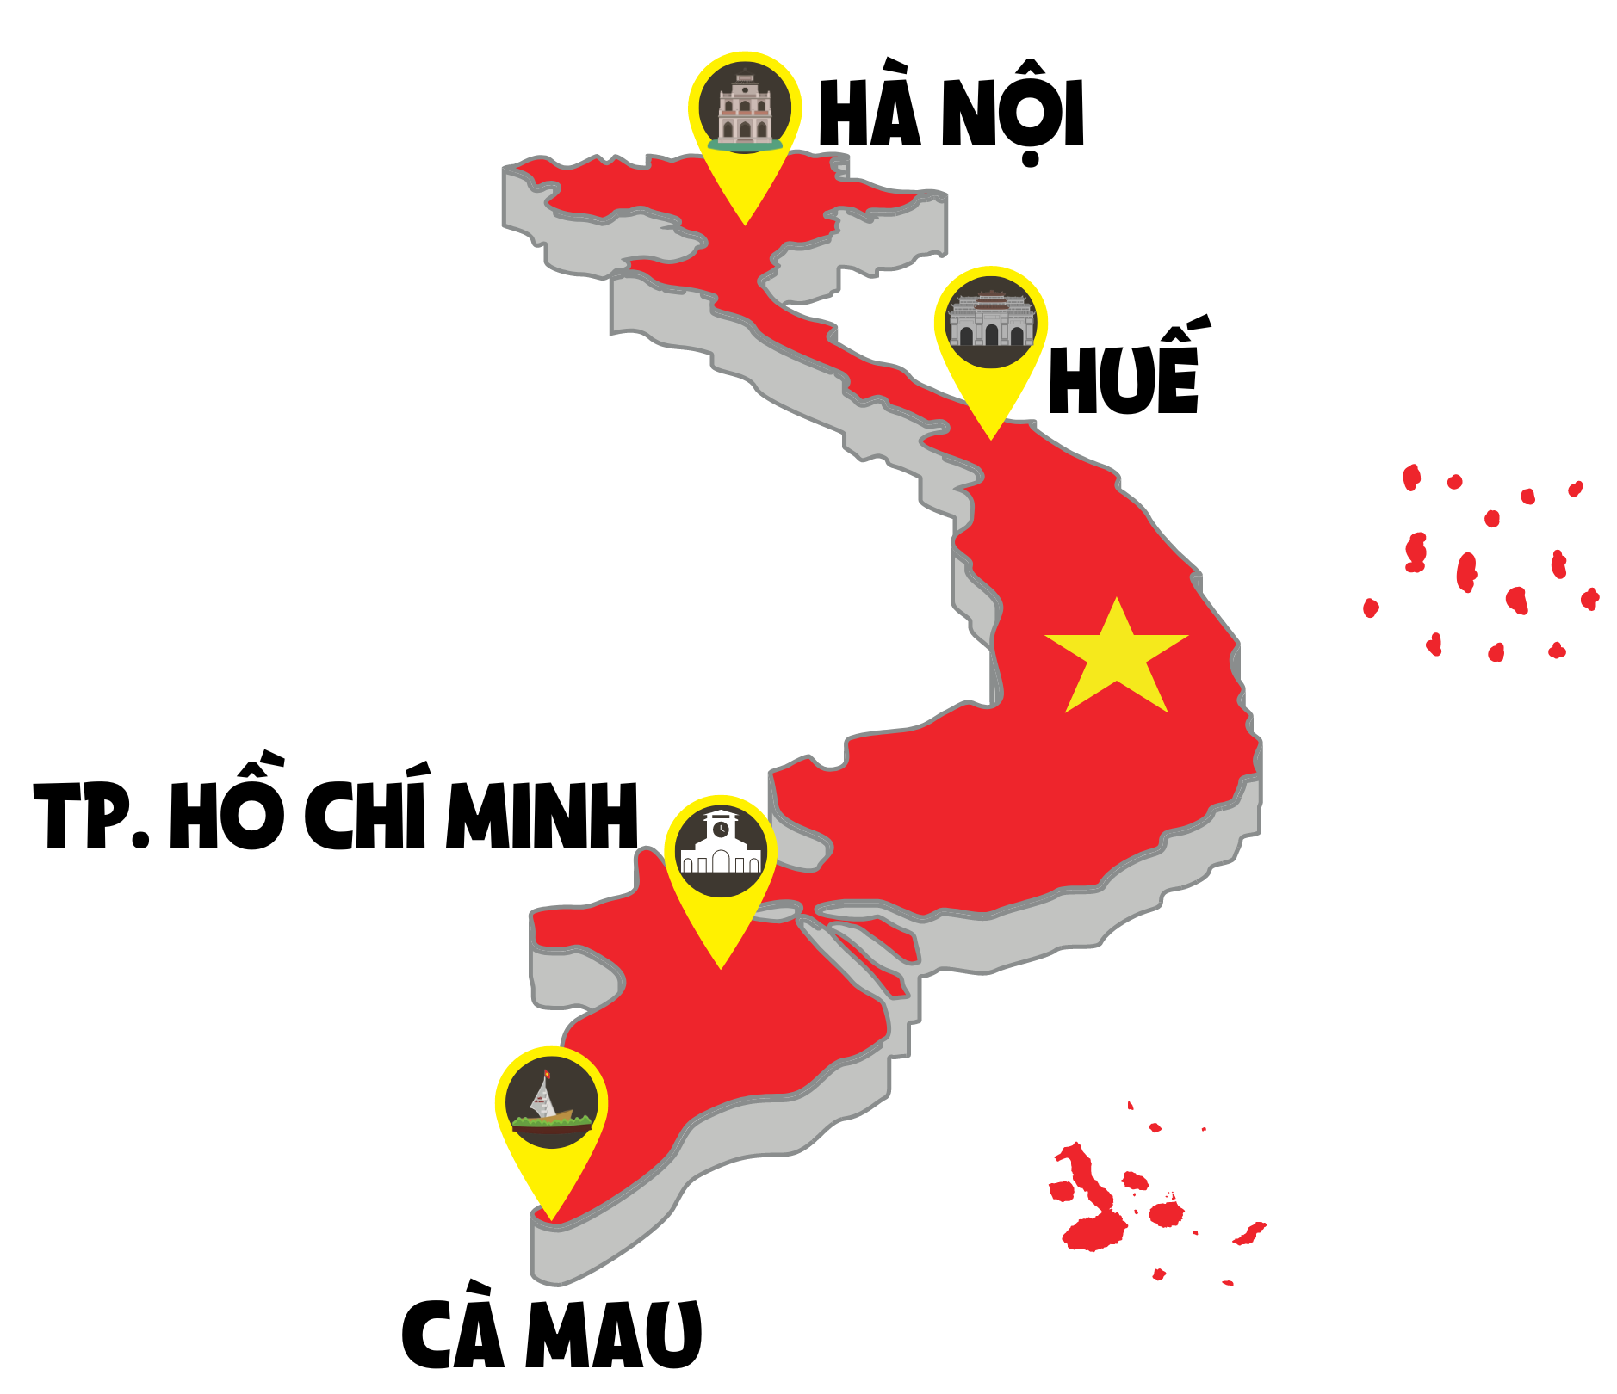

Slide 29


Slide 30



Trung du và miền núi Bắc Bộ là vùng lãnh thổ nằm ở phía nào của Việt Nam?
Đáp án: Phía Bắc

Slide 32

Kể tên các quốc gia tiếp giáp với vùng Trung du và miền núi Bắc Bộ?
Đáp án: Lào, Trung Quốc

Slide 33


Slide 34

Trung du và miền núi Bắc Bộ bao gồm phần đất liền rộng lớn và vùng biển ở phía Tây Nam. Đúng hay sai?
Đáp án: Sai (Đông Nam)
Notes:
Hương Thảo: Zalo 0972.115.126. Các nick khác đều là giả mạo, ăn cắp chất xám

Slide 35



Slide 36






